Slide 1
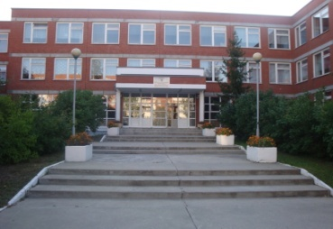
Муниципальное казенное образовательное учреждение
«Средняя общеобразовательная школа №1
п. Воротынск
Презентация кабинета начальных классов
Кабинет №1

Slide 2
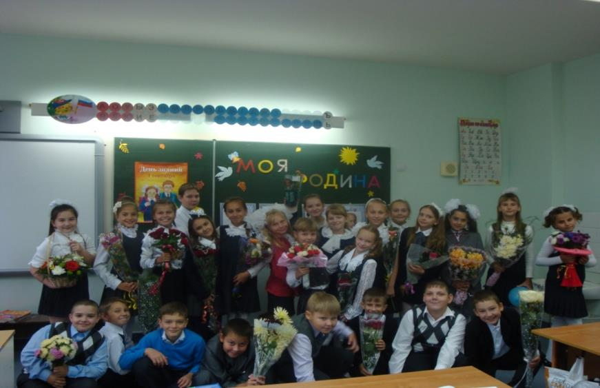
Здравствуйте!
Мы, ученики 4 «А» класса предлагаем вам экскурсию по нашему кабинету.
Приходите вы к нам в класс! Мы начнём о нём рассказ!

Slide 3
Назначение кабинета
Учебный кабинет – сложная функциональная система, назначение которой – рациональная организация учебно-воспитательного процесса по учебному предмету, оптимизация его во всех звеньях.
Задача кабинета
Создавать все необходимые условия для овладения учебным предметом на уроках, внеклассных занятиях под руководством учителя или самостоятельно, индивидуально или в группе.

Slide 4
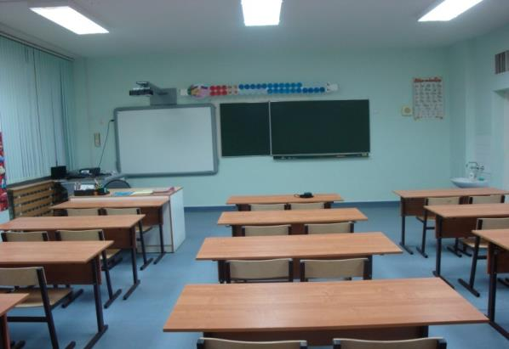
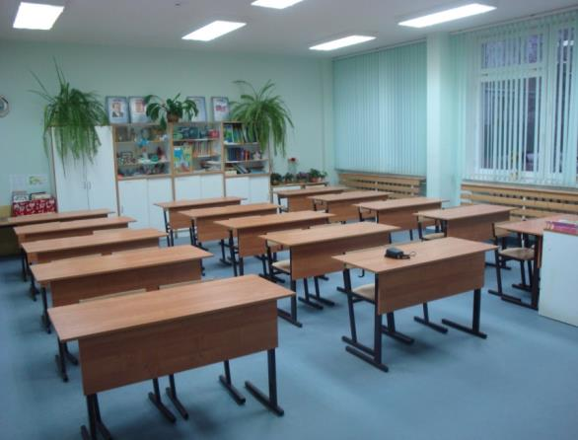
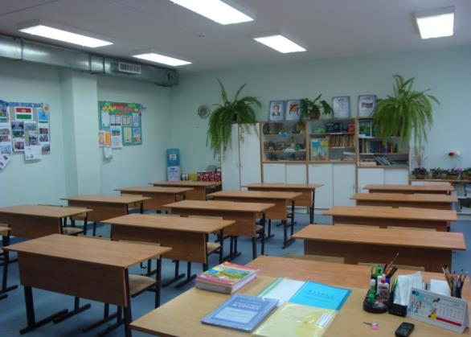
Класс уютный, светлый, чистый,
Здесь приятно всем учиться.

Slide 5
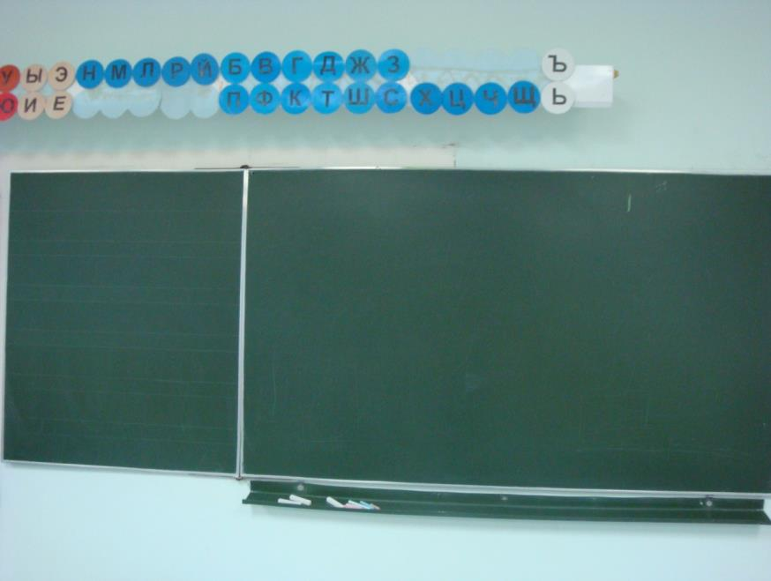
Сегодня классная доска Сказала мелу свысока: - Смотри, с меня не сводит глаз Весь класс!

Slide 6
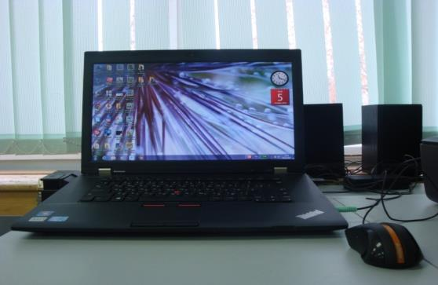
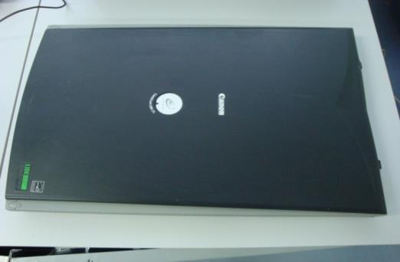
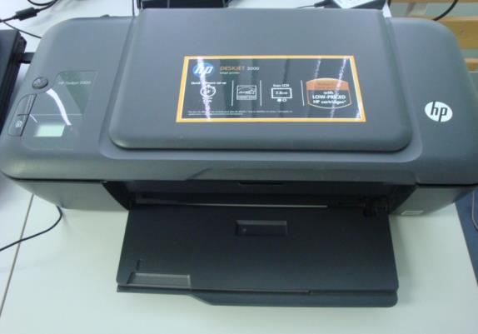
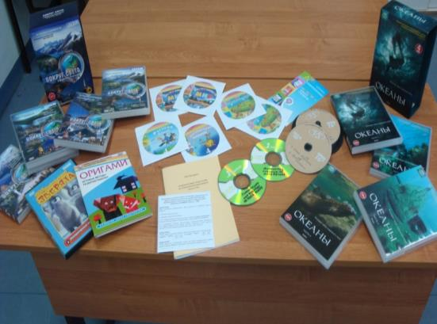
Есть для учителя ноутбук, проектор, принтер, сканер, диски, презентации,
на уроках не мешают, а учиться помогают.

Slide 7
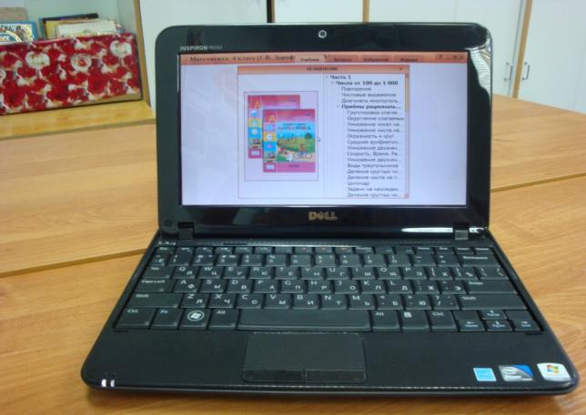
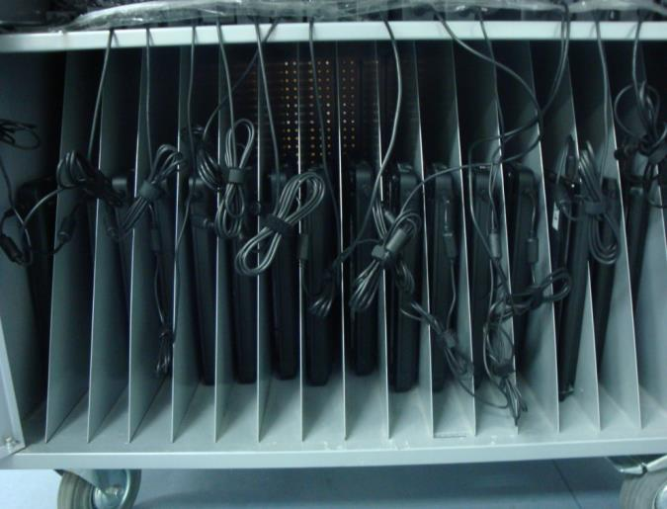
Чудо техники – компьютер, поможет нам в любую минуту
Получить информацию, приготовить презентацию.

Slide 8
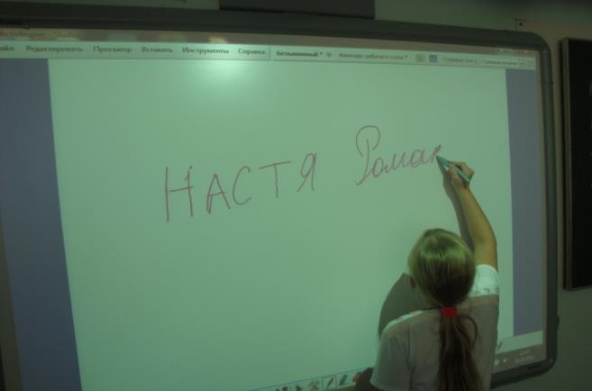
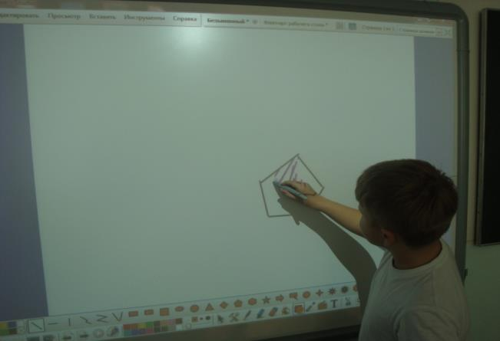
Это – чудная доска, нарисуй на ней плакат,
Хочешь – слово подбери, за секунду всё сотри.

Slide 9
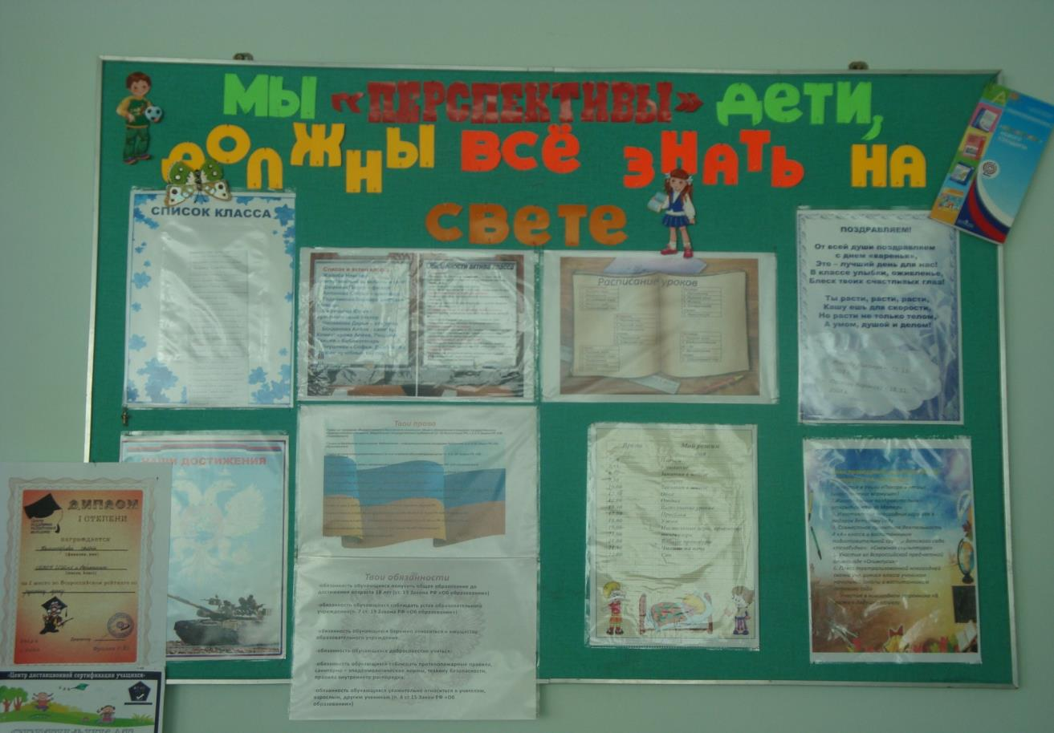
Уголок наш классный, в школе самый прекрасный.
Информации полезной много в нём, для учебы всегда там найдём.

Slide 10
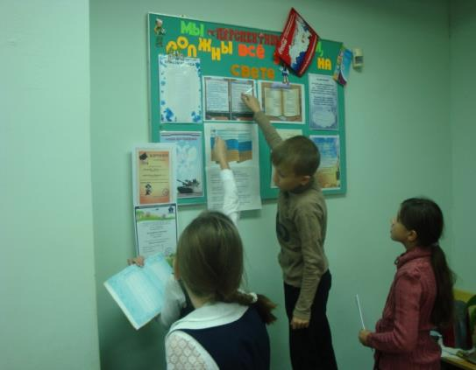
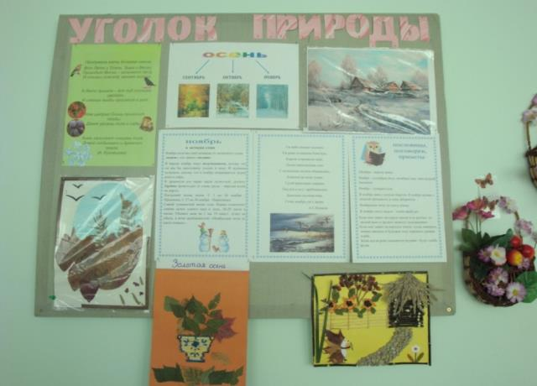
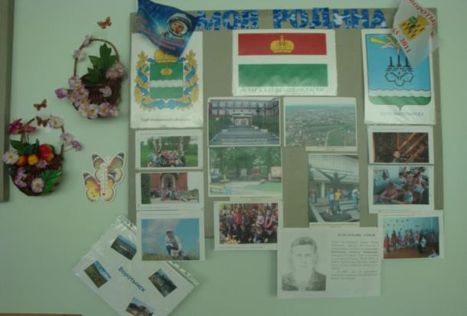
Что на уроках изучаем, мы на стендах оформляем:
Как природу сохранить, край родной свой полюбить.
Информацию меняем, стенды часто обновляем.

Slide 11
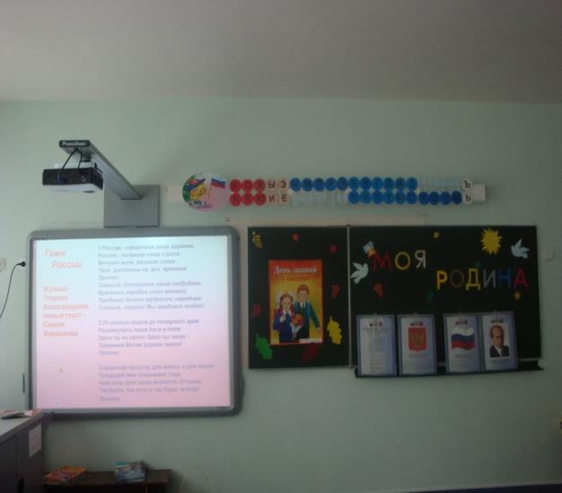
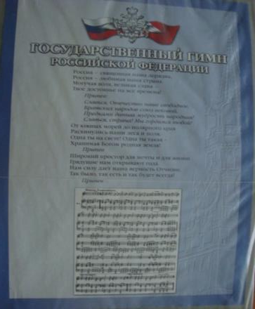
Ну, а символы страны все конечно знать должны!

Slide 12
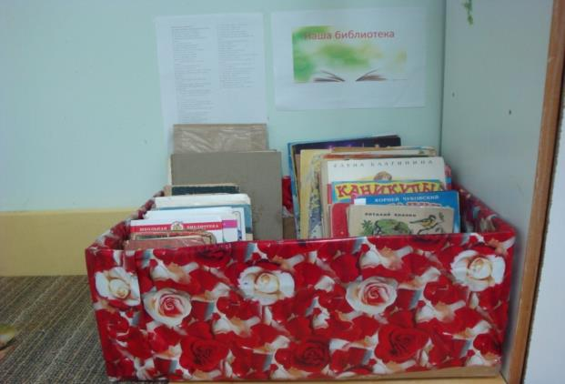
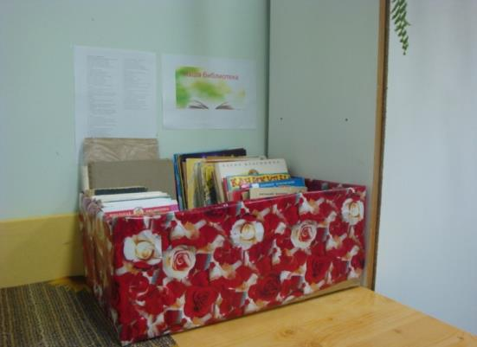
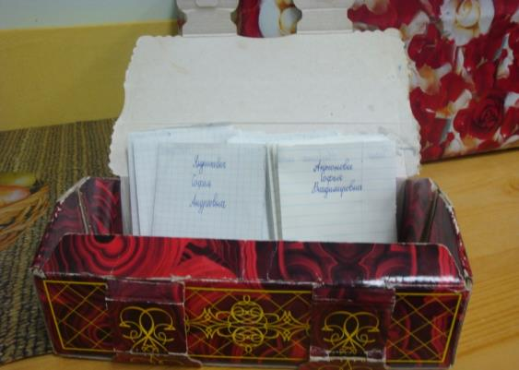
Библиотека - слово то какое, Для тех, кто любит книгу, чтение в тиши, Недаром говорят: "Аптека для души».

Slide 13
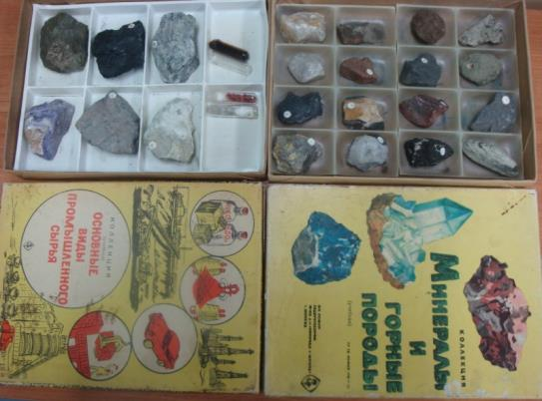
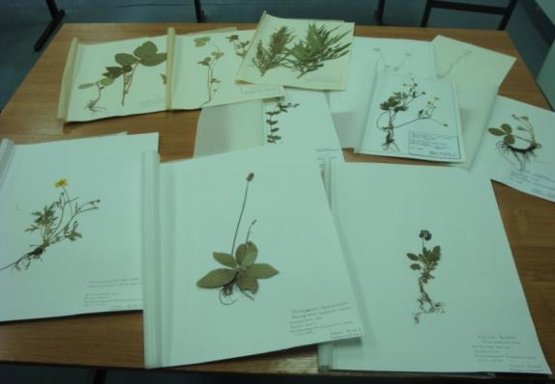
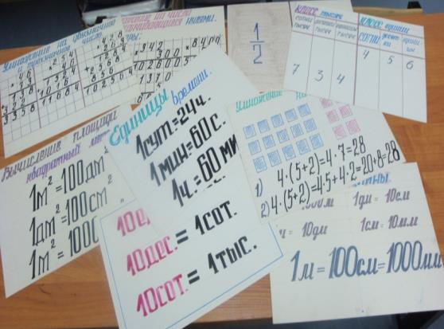
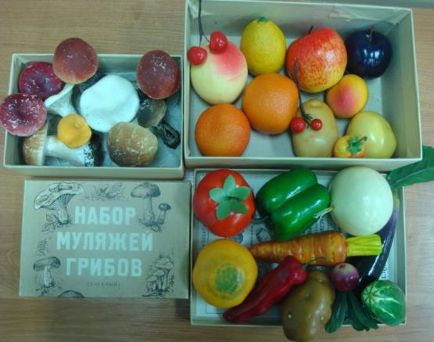
Здесь наглядностей немало, если хочешь, посмотри:
Вот коллекции, гербарий, вот таблицы, муляжи.

Slide 14
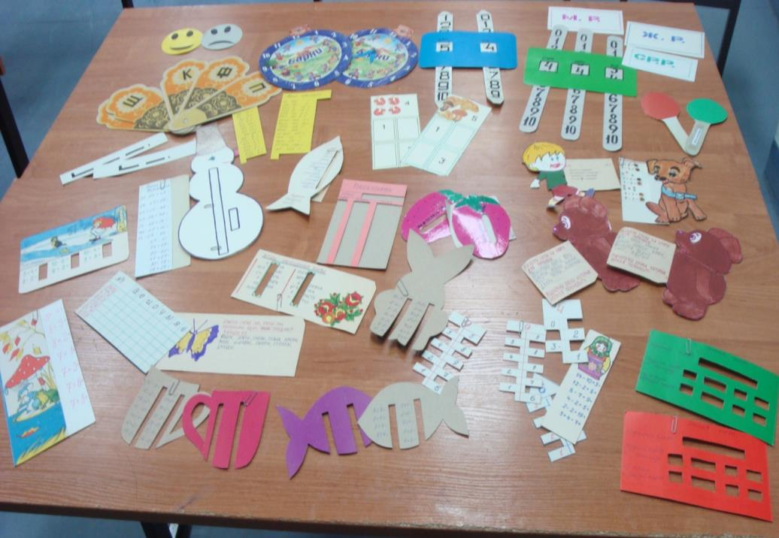
Силы разные у нас, только это не беда,
Успешно справиться с заданием помогут карточки всегда.

Slide 15
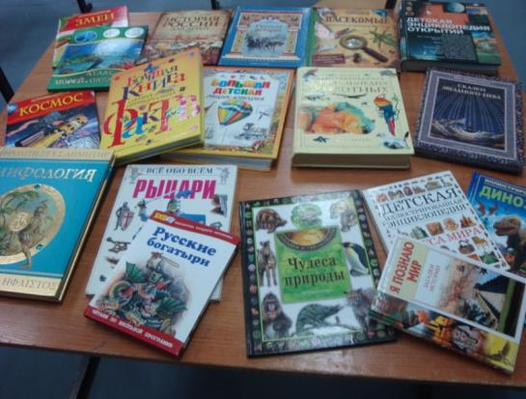
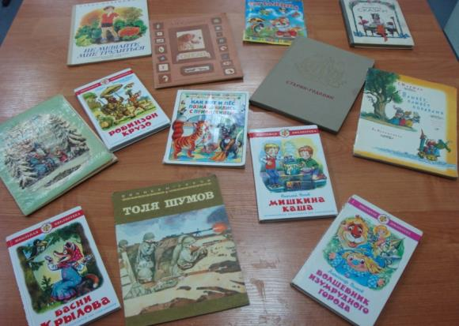
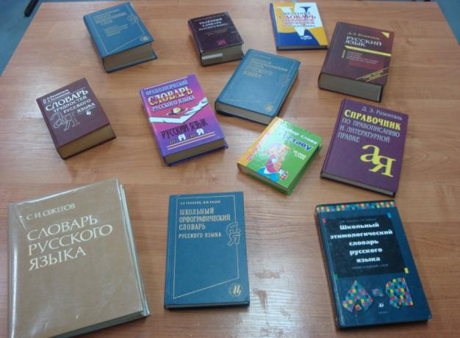
Кругозор свой расширяем,
На луну слетать мечтаем

Slide 16
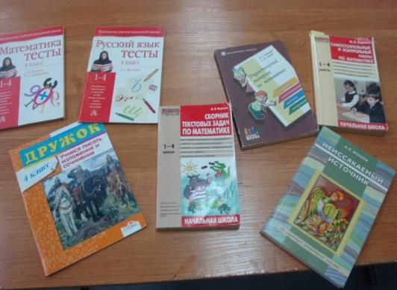
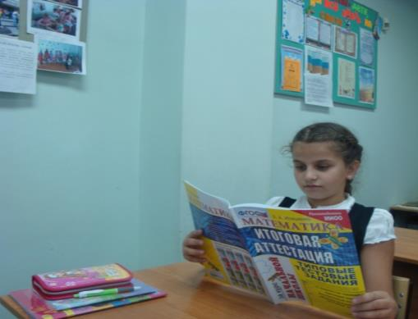
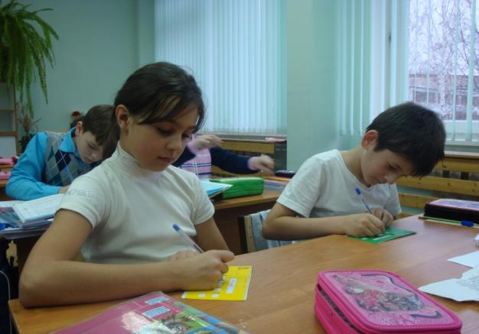
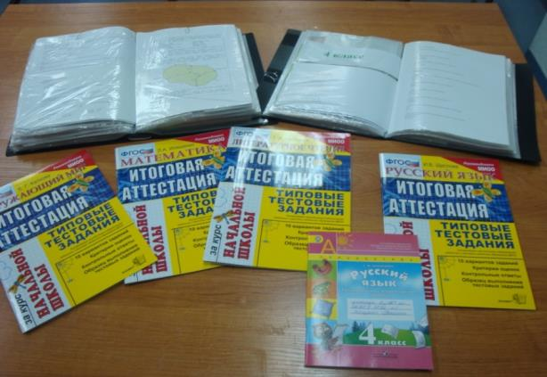
Чтобы проверить знания каждого из нас,
Существует «обратная связь»

Slide 17
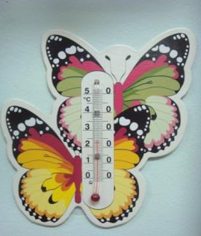
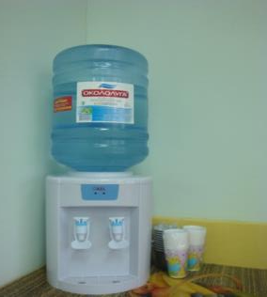
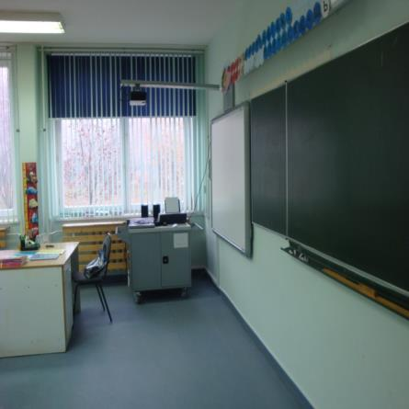
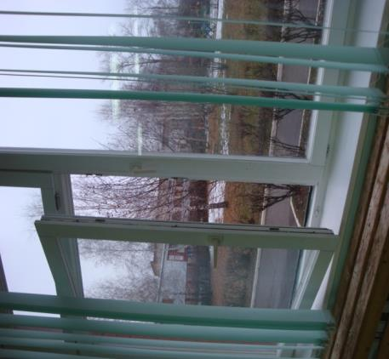
В классе мы комфорт чтим и уважаем
температурный
питьевой
режим соблюдаем
Солнце светит в окна к нам,
Жалюзи помогут нам.
Проветрить класс нам дело чести,
В нём комфортно будет вместе.

Slide 18
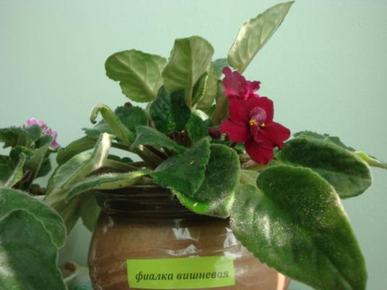
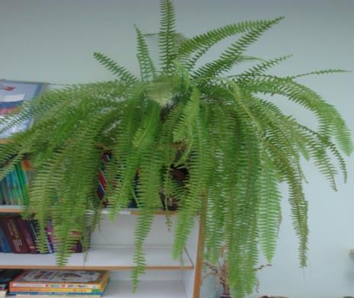
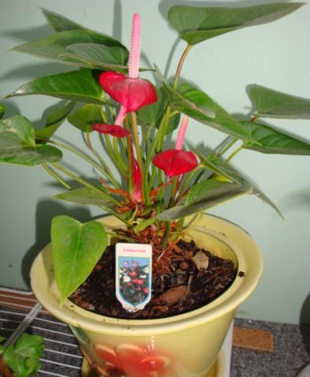
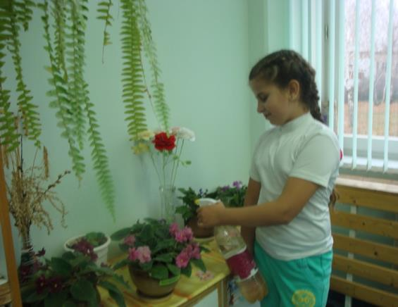
Мы свой класс озеленяем, все растения поливаем,
Пыль с листочков обтираем и названия изучаем.

Slide 19
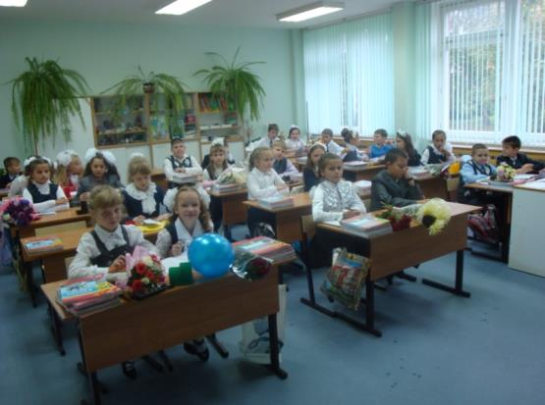
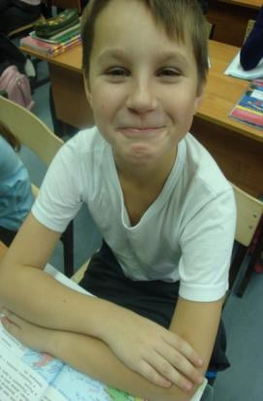
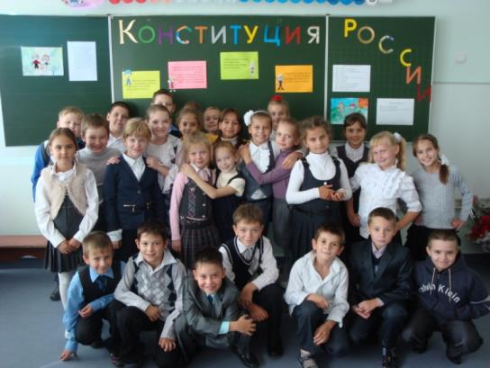
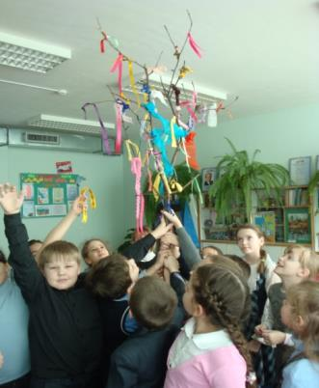
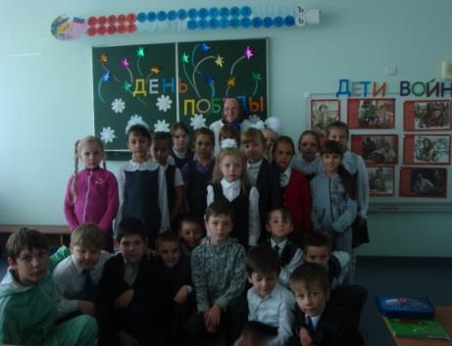
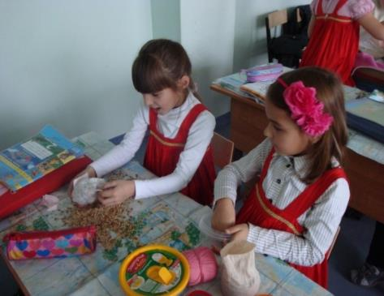
Здесь нам нравиться работать, в класс всегда идём с охотой.
Стыдно нам, друзья, лениться, очень хочется учиться!

Slide 20
Идеальная школа будущего должна состоять не из нанотехнологий.
Идеальная школа – школа со всеми удобствами как для учеников, так и для учителей.

